Slide 1
Computer Vision
Term Project Presentation
Seongje Woo
School of integrated technology Program of Intelligent Robot Technology Gwangju Institute of Science and Technology (GIST)
Notes:
1

Slide 2
Contents
Forecasting PhotoVoltaics
Tips for using Hyperas in Keras
Notes:
지난 7번째 homework에서 RNN을 활용해 미래의 기상 상황을 예측해 봄
이를 태양광 발전량을 예측하는데 응용
이전 시간에 잠깐 소개된 hyperas를 이용하여 하이퍼파라미터 최적화
사용하는데 시행착오가 있었음
다른 분들은 저와 같은 시행착오를 겪지 않게 하기위해 이를 공유하고자 함

Slide 3

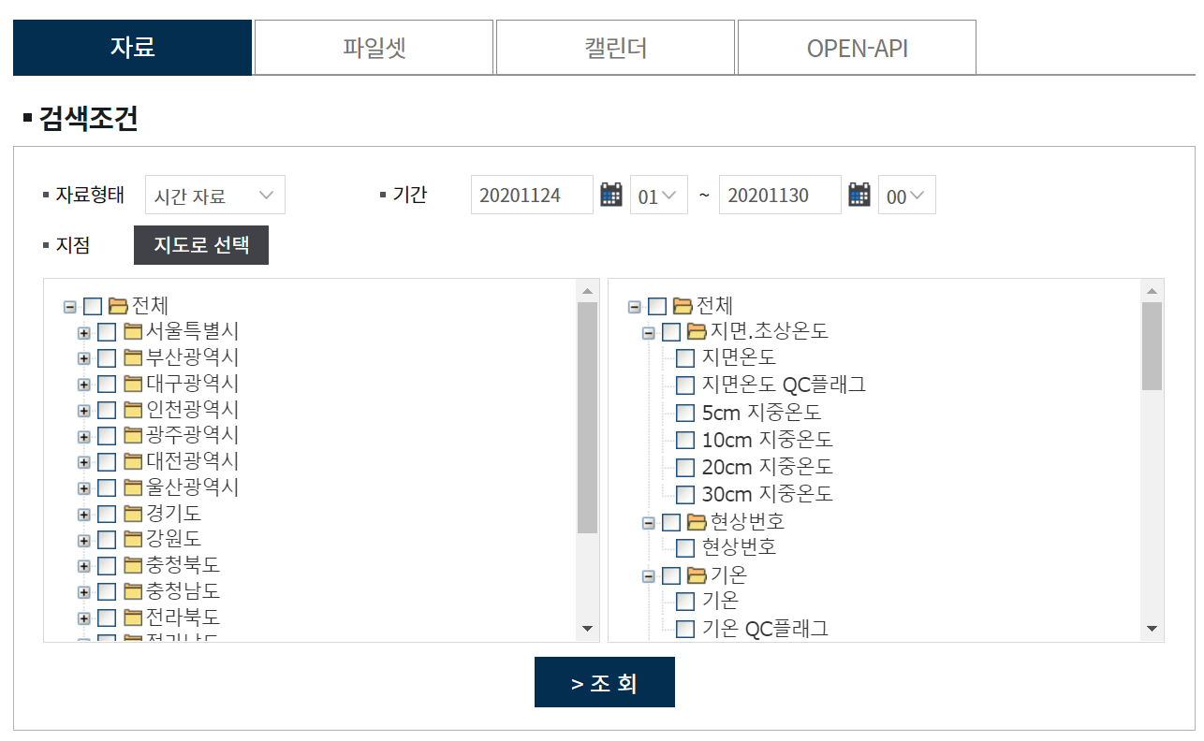
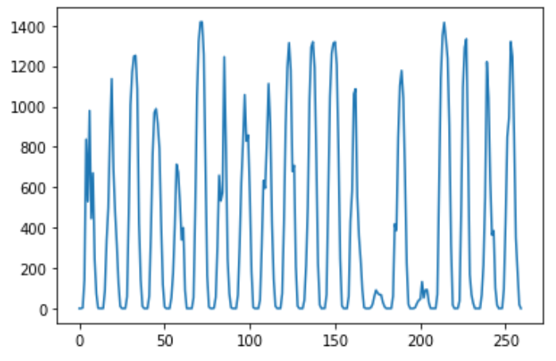
Forecasting PhotoVoltaics
Paper 소개
왜 했는지
어디까지 했는지
Notes:
태양광 발전량 데이터는 매 시간 단위로 발전량이 기록
날씨나 대기, 패널 등의 설비 상태의 영향을 많이 받음
20일간 발전량 => 태양광으로 발전을 하기 때문에 일사량이 중요한 역할
이런 식의 공공기관을 통해 발생되는 데이터들은 거의 오픈 되어 있어서
자유롭게 사용가능(공공데이터 포털(한국농어촌 공사 영암 태양광 발전 자료), 기상자료 개방 포털(영암지역 지상 관측 자료))
3

Slide 4
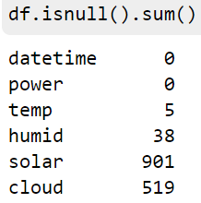
DATA
Data length : 18,993 (4years) (training 70%, validation 15%, test 15%)
Features : datatime, power(pv), temp, humid, solar, cloud
Interpolation of missing values
import pandas as pd
df = pd.read_csv(filename)
df = df.interpolate()
df = df.fillna(value=0)
Remove meaningless data(20:00 ~ 06:00)
Notes:
간단하게 실험하기 위해 기본적인 기상 측정치만을 이용, 최근에는 황사나 미세먼지, 패널의 위치와 태양과의 각도 관계 등을 이용한 예측 연구 등이 활발
기상 관측 데이터나 태양광 발전량 데이터 같은 오픈 된 데이터들은 결측치가 존재하여 보간이 필요
데이터 컬럼에 따라 관측 값이 없어서 기록되지 않은 것과 기기의 결함이나 기타 사유로 인해 기록되지 않은 것으로 구분할 수 있음
시간대별 관측치이기 때문에 전후 데이터와의 차이가 크지 않을것이므로 판다스의 선형보간법으로 결측치를 보간함
태양광 발전은 밤에는 발전량이 0 => 이런 값들은 예측 정확도에 영향을 줄수 있기 때문에 일괄적으로 저녁 8시부터 아침 6시까지 제거
4

Slide 5
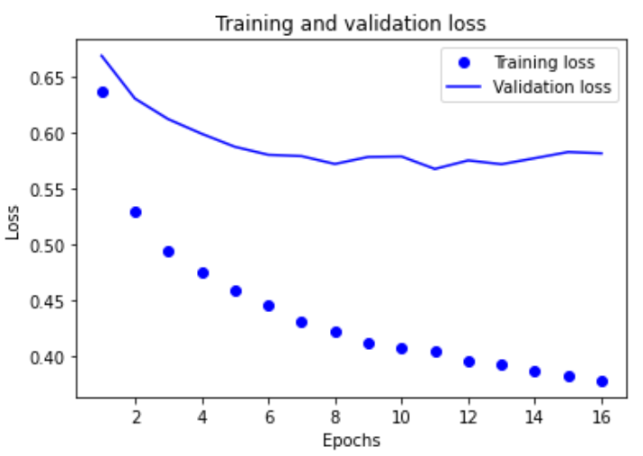
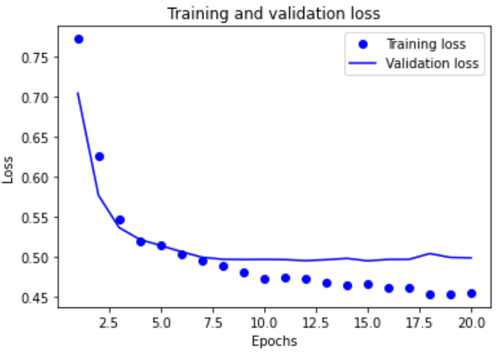
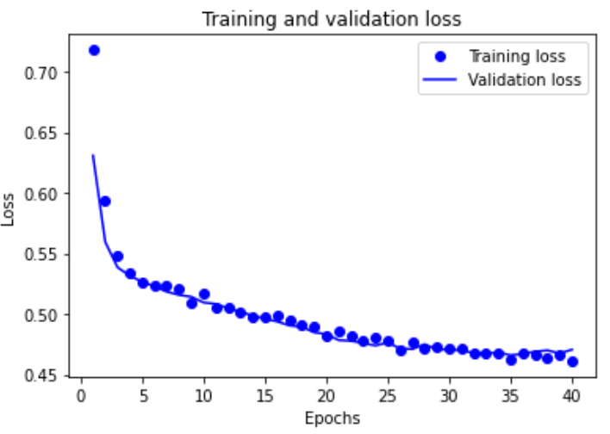
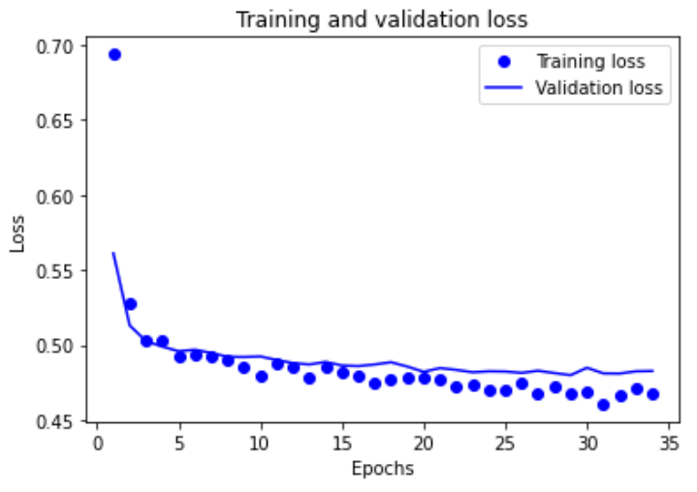
Experiments Ⅰ
Model | Val Loss | MAE
Dense | 0.56751 | 0.521
LSTM | 0.49491 | 0.459
GRU | 0.46598 | 0.456
Bidirectional GRU-based | 0.47992 | 0.472
dense model
LSTM
GRU
Bid
Notes:
일반적인 Dense 레이어부터 LSTM, GRU, 양방향 모델
근소하지만 GRU 성능이 가장 높게 나옴
다른 모델들은 일정 에폭 이후에는 validation loss가 떨어지지 않았는데
GRU의 경우에는 epoch을 늘리면 더 좋아질 수 있을 것 같았음
5

Slide 6
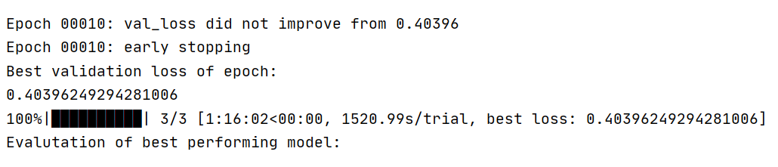
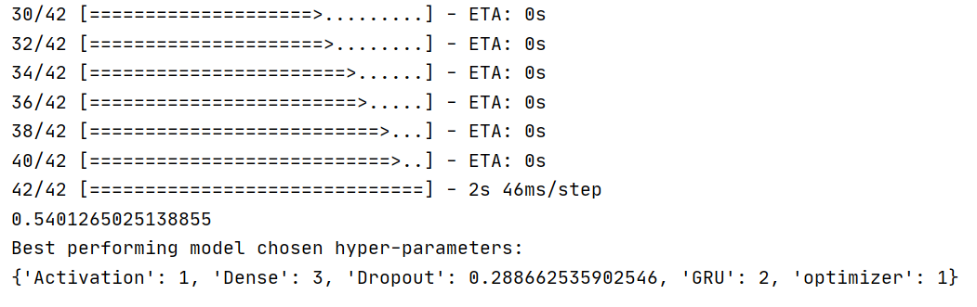
Experiment Ⅱ
Hyper parameter optimization
Hyperas
model = Sequential()
model.add(layers.GRU({{choice([32, 64, 128])}},
input_shape=(None, 5)))
model.add(layers.Dense({{choice([1, 16, 32, 64])}}))
model.add(Activation({{choice(['relu', 'sigmoid'])}}))
model.add(layers.Dropout({{uniform(0, 1)}}))
model.add(layers.Dense(1))
model.compile(optimizer={{choice(['rmsprop', 'adam', 'sgd'])}},
loss='mae')
…
Notes:
하이퍼파라미터 최적화를 위해 hyperas를 사용
아래와 같이 각 층의 유닛수와 활성화 함수, 옵티마이저를 선택하게 하고, 최적의 dropou율을 찾을수 있게 지정
Val loss 0.40 으로 개선, activation은 relu, Dense층의 유닛은 32개, 드롭아웃률은 0.288, GRU 유닛은 64, 옵티마이저는 rmsprop을 사용할때 가장 좋은 성능을 낸다고 나옴
6

Slide 7

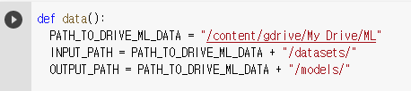
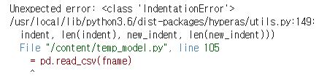
Tips
Must first define two functions
Fixed function names as data, model or create_model
Do not use any Korean (even comments)
Do not change tab space (Jupyter Notebook, Colab)
from hyperopt import Trials, STATUS_OK, tpe
from hyperas import optim
from hyperas.distributions import choice, uniform
def data():
.
.
.
return train_gen, val_gen, test_gen, val_steps, test_steps
def create_model(train_gen, val_gen, test_gen, val_steps, test_steps):
.
.
.
return {'loss': validation_loss, 'status': STATUS_OK, 'model': model}
if __name__ == '__main__':
best_run, best_model = optim.minimize(model=create_model,
data=data,
algo=tpe.suggest,
max_evals=3,
trials=Trials())
Notes:
사실, 하이퍼 파라미터 최적화하기 위해 hyperas를 사용 한 것은 간단해 보이기 때문이었음
결과가 나오기까지 상당히 애를 먹음,
여러분들은 저와 같은 시행착오를 겪지 않았으면 좋겠다는 생각으로 공유
라이브러리 선언 이후에 반드시 두 함수를 정의해주어야 함 => data 함수 밖에서 정의한 변수나 데이터를 모델에서 사용하지 못함
함수명 또한 고정됨
코드 내 한글이나 특수문자를 포함하면 문법적으로 오류는 없지만 optimization 수행 시 디코딩 에러 발생
파이참 같은 IDE와 주피터나 코랩 같은 노트북의 Tab space 공간의 차이?가 다름, 줄바꿈 시 공백 없이 줄바꿈 해야 함
이런 에러들이 문법적으로는 문제가 없어 넘어가기 쉬운데 런타임에서 에러가 발생하기 때문에 잡기 어려웠음
7

Slide 8
Thank you
for your Attention.
Notes:
8

